Slide 1
个税汇缴操作演示
财务资产处

Slide 2
目 录 / CONTENTS
PART 01
个人所得税汇算清缴政策解读
PART 02
汇算清缴软件实际操作演示

Slide 3
PART 01
个人所得税汇算清缴政策解读
一、整体认识汇算清缴
二、必须办理汇算清缴吗？不办理会对个人有什么影响？

Slide 4
一、整体认识汇算清缴
1、什么是年度综合汇算清缴
年度综合汇算清缴，是居民个人将一个纳税年度内取得的工资薪金、劳务报酬、稿酬、特许权使用费等四项所得（以下称“综合所得”）合并后按年计算全年最终应纳的个人所得税，再减除纳税年度已预缴的税款后，计算应退或者应补税额，向税务机关办理申报并进行税款结算的行为。

Slide 5
一、整体认识汇算清缴
1、什么是年度综合汇算清缴
居民个人
综合所得
汇算清缴
在中国境内有住所；在中国境内无住所，在一个纳税年度满183天
仅指工资薪金、劳务报酬、稿酬、特许权使用费四项所得。
法定期限：
居民个人：应当在取得综合所得的次年 3 月 1 日至 6 月 30 日内办理汇算清缴。
无住所居民个人：在汇算清缴期限前离境的，可以在离境前办理汇算清缴。
因移居境外注销中国户籍的居民个人：应当在注销户籍前办理汇算清缴。
不包括:
1. 经营所得、利息股息红利所得、财产转让所得、财产租赁所得、偶然所得。
2. 不并入综合所得的项目，如解除劳动合同、提前退休、内部退养等一次补偿收入。
3. 纳税人选择不并入综合所得的全年一次性奖金。

Slide 6
一、整体认识汇算清缴
2、年度汇算具体计算公式
[（综合所得收入额- 60000元 -专项扣除 - 专项附加扣除 - 依法确定的其他扣除-捐赠 ）×税率-速算扣除数]-2024年已预缴税额
综合所得类型 | 收入额的计算
工资、薪金所得 | 全部工资薪金税前收入
劳务报酬所得 | 全部劳务报酬税前收入×（1-20%）
特许权使用费所得 | 全部特许权使用费税前收入×（1-20%）
稿酬所得 | 全部稿酬税前收入×（1-20%）×70%
个人负担的“三险一金”
三险：养老保险、医疗保险和失业保险。
一金：住房公积金

Slide 7
一、整体认识汇算清缴
2、年度汇算具体计算公式
[（综合所得收入额- 60000元 -专项扣除 - 专项附加扣除 - 依法确定的其他扣除-捐赠 ）×税率-速算扣除数]-2024年已预缴税额
子女教育支出
继续教育支出
大病医疗支出
住房贷款利息
住房租金支出
赡养老人支出
婴幼儿照护费

Slide 8
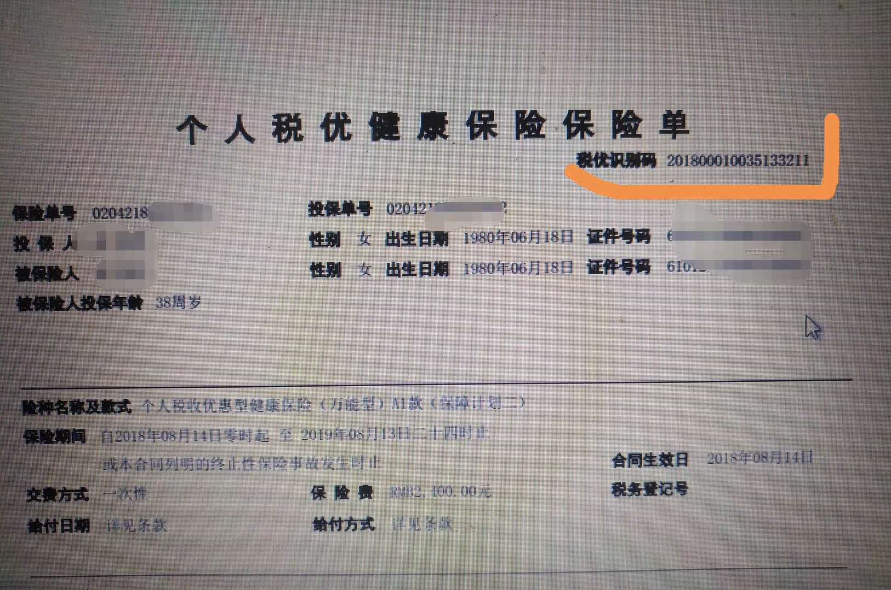
一、整体认识汇算清缴
2、年度汇算具体计算公式
[（综合所得收入额- 60000元 -专项扣除 - 专项附加扣除 - 依法确定的其他扣除-捐赠 ）×税率-速算扣除数]-2024年已预缴税额
企业/职业年金
税优商业健康险
税收递延型养老保险
个人养老金

Slide 9
一、整体认识汇算清缴
2、年度汇算具体计算公式
[（综合所得收入额- 60000元 -专项扣除 - 专项附加扣除 - 依法确定的其他扣除-捐赠 ）×税率-速算扣除数]-2024年已预缴税额
扣除标准：除政策规定可全额扣除外，一般扣除上限为应纳税所得额30%

Slide 10
一、整体认识汇算清缴
2、年度汇算具体计算公式
[（综合所得收入额- 60000元 -专项扣除 - 专项附加扣除 - 依法确定的其他扣除-捐赠 ）×税率-速算扣除数]-2024年已预缴税额
级数 | 应纳税所得额 | 税率（%） | 速算扣除数
1 | 不超过36000元的 | 3 | 0
2 | 超过36000元至144000元的 | 10 | 2520
3 | 超过144000元至300000元的 | 20 | 16920
4 | 超过300000元至420000元的 | 25 | 31920
5 | 超过420000元至660000元的 | 30 | 52920
6 | 超过660000元至960000元的 | 35 | 85920
7 | 超过960000元的 | 45 | 181920

Slide 11
二、必须办理汇算清缴吗？不办理会对个人有什么影响？
1、不办理税务局会有罚款吗？
根据《中华人民共和国税收征收管理法》第六十二条
纳税人未按照规定的期限办理纳税申报和报送纳税资料的，由税务机关责令限期改正，可以处二千元以下的罚款；情节严重的，可以处二千元以上一万元以下的罚款。
根据《中华人民共和国税收征收管理法》第三十二条
纳税人未按照规定期限缴纳税款的,扣缴义务人未按照规定期限解缴税款的,税务机关除责令限期缴纳外,从滞纳税款之日起,按日加收滞纳税款万分之五的滞纳金。

Slide 12
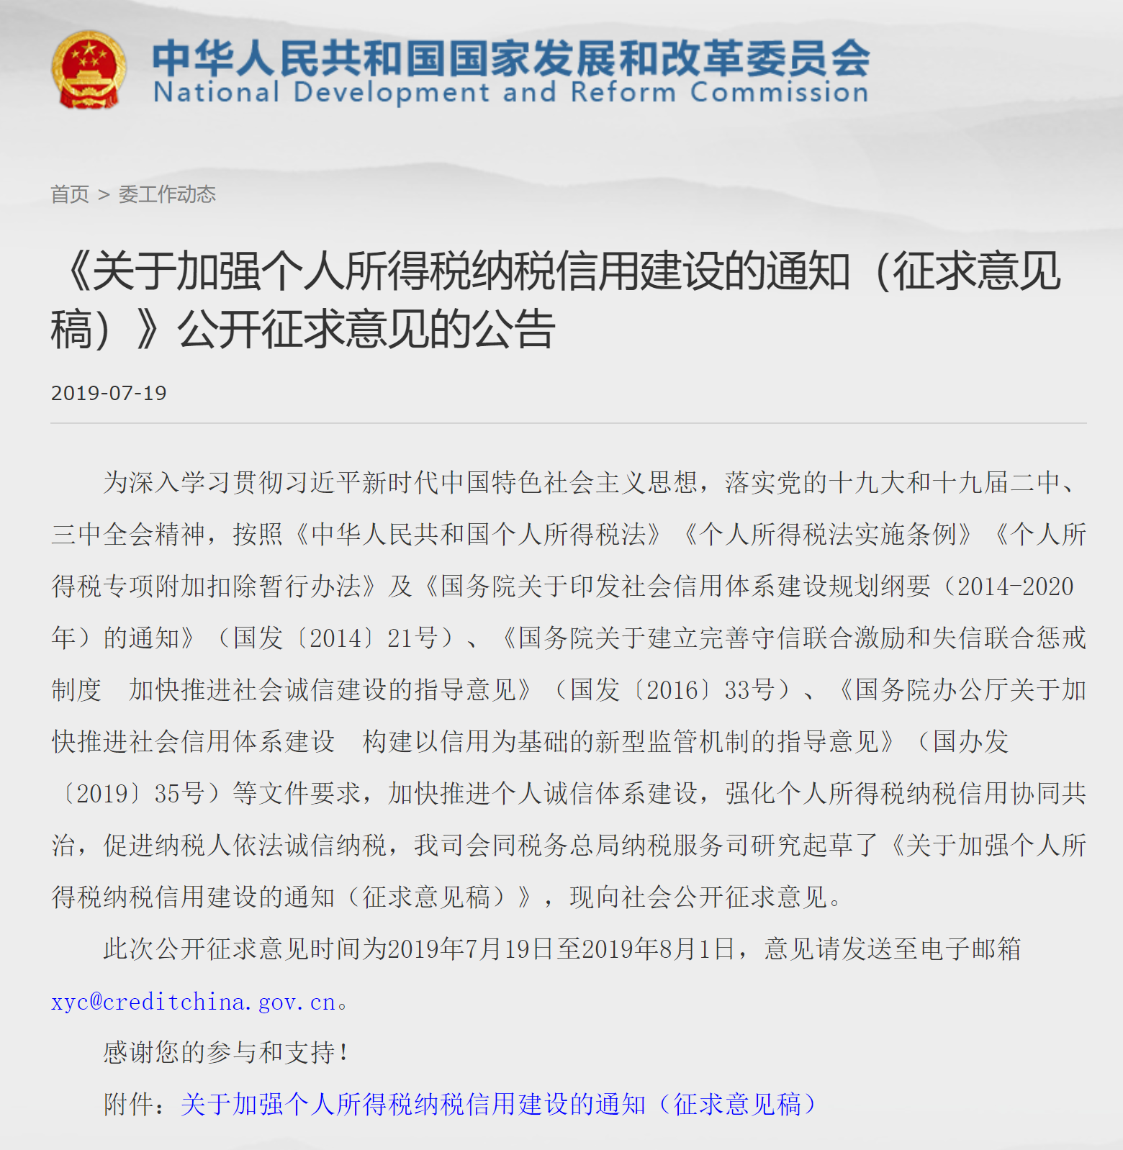
二、必须办理汇算清缴吗？不办理会对个人有什么影响？
2、听说会被限制高消费，飞机、高铁坐不了？
个人纳税信用等级
存在偷税、骗税、骗抵、冒用他人身份信息、恶意举报、虚假申诉等失信行为的当事人。

Slide 13
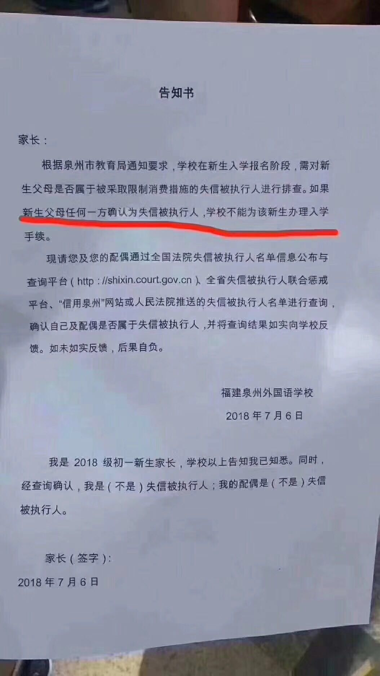
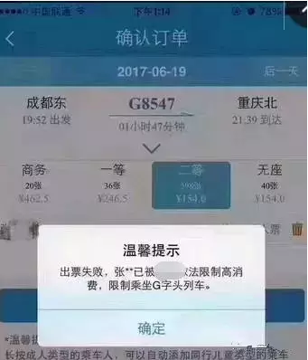
二、必须办理汇算清缴吗？不办理会对个人有什么影响？
2、听说会被限制高消费，飞机、高铁坐不了？
最高人民法院 关于限制被执行人高消费及有关消费的若干规定
第三条 被执行人为自然人的，被采取限制消费措施后，不得有以下高消费及非生活和工作必需的消费行为：
（一）乘坐交通工具时，选择飞机、列车软卧、轮船二等以上舱位；
（二）在星级以上宾馆、酒店、夜总会、高尔夫球场等场所进行高消费；
（三）购买不动产或者新建、扩建、高档装修房屋；
（四）租赁高档写字楼、宾馆、公寓等场所办公；
（五）购买非经营必需车辆；
（六）旅游、度假；
（七）子女就读高收费私立学校；
（八）支付高额保费购买保险理财产品；
（九）乘坐G字头动车组列车全部座位、其他动车组列车一等以上座位等其他非生活和工作必需的消费行为

Slide 14
PART 2
自然人app端自行申报
实际操作介绍

Slide 15
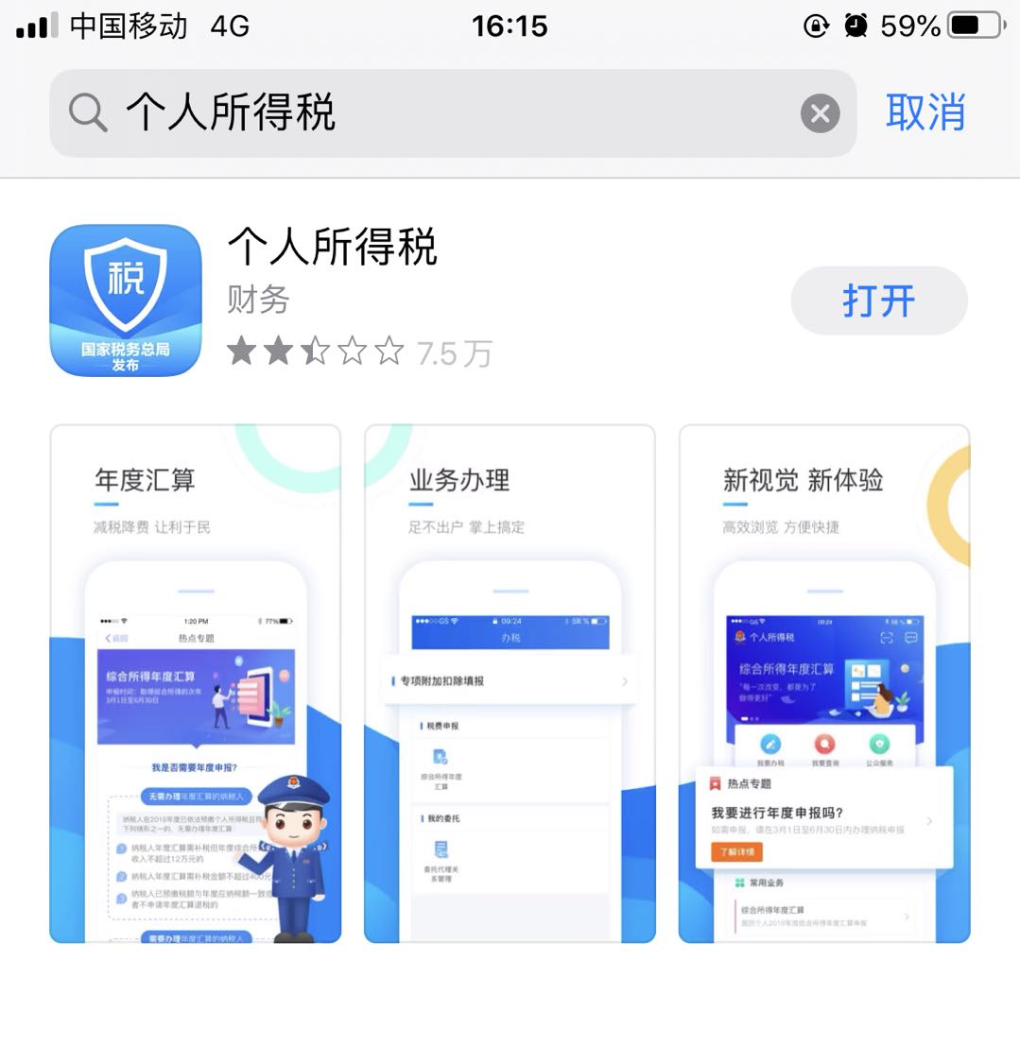

一、个人所得税APP操作演示—基础篇
Step1 个税APP下载方式
【小贴士：个人所得税APP下载】
您可在各大主流手机应用市场搜索国家税务总局发布的“个人所得税”并下载安装（请认准正版图标 ）。您还可以登录国家税务总局、自然人电子税务局，扫码下载。

Slide 16
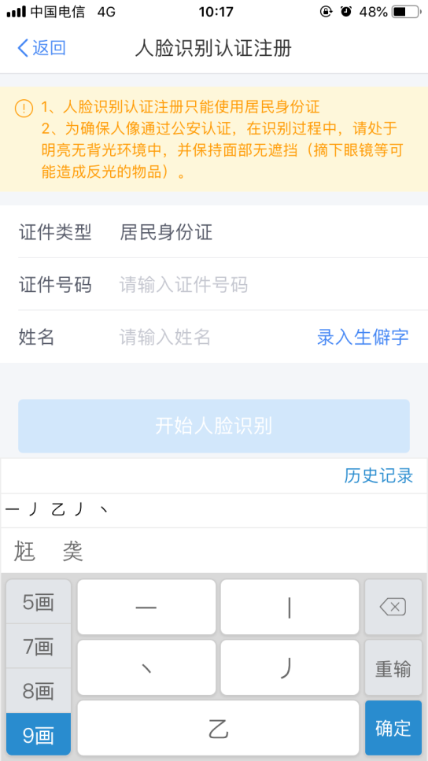
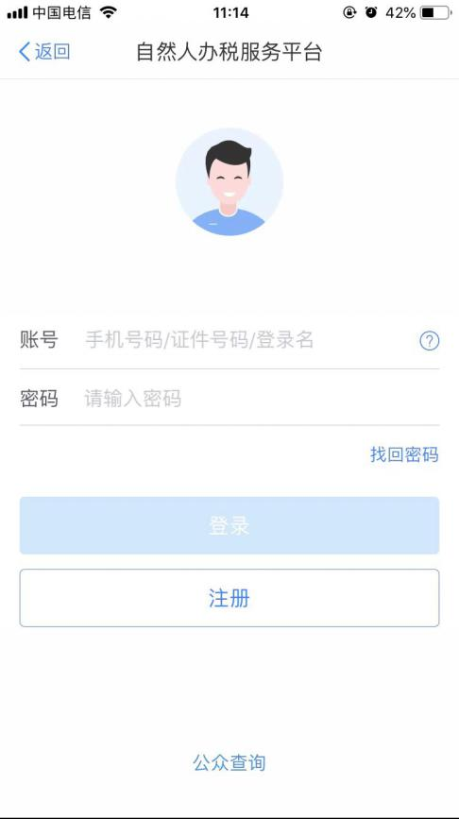
一、个人所得税APP操作演示—基础篇
Step1 实名注册并登陆
步骤①实名注册
步骤②登录软件

Slide 17
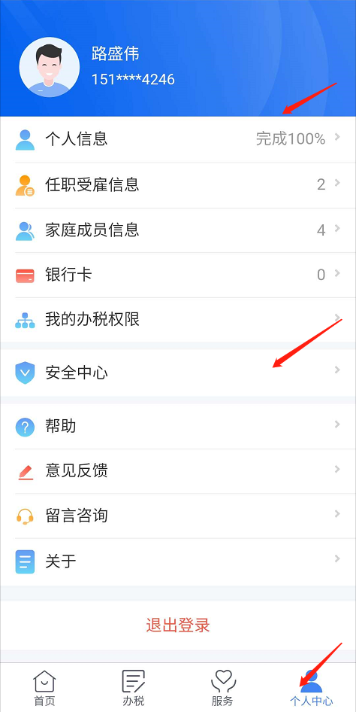
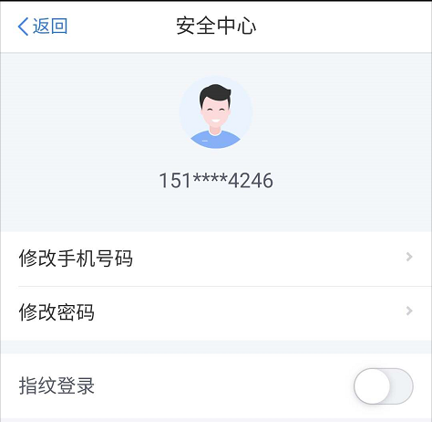
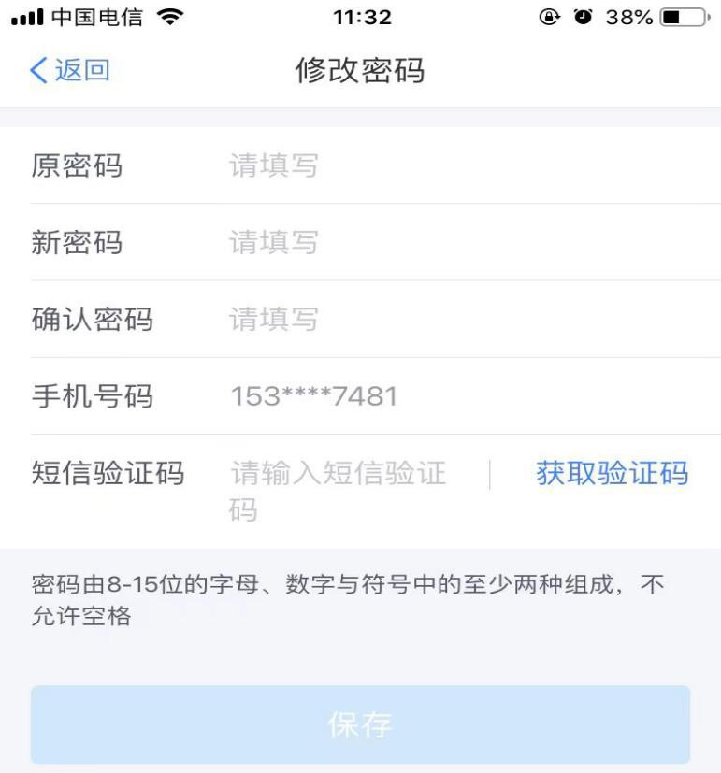
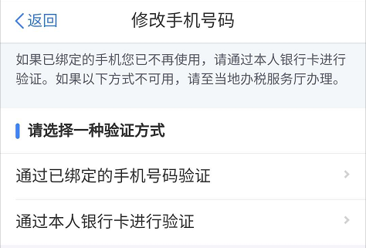
一、个人所得税APP操作演示—基础篇
Step2 修改绑定手机及密码
步骤②选择项目
步骤④修改信息
步骤①
进入安全中心
步骤③验证通过

Slide 18
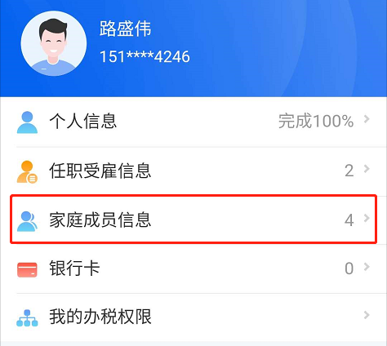
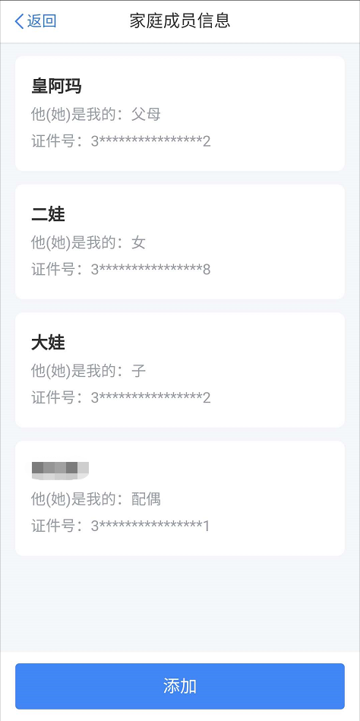
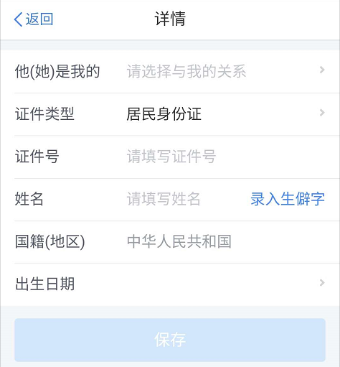
一、个人所得税APP操作演示—基础篇
Step3 家庭成员信息完善
步骤①
进入个人中心
步骤②
增加人员信息
步骤③
录入信息总览
Notes:
父母、配偶、子女、其他

Slide 19
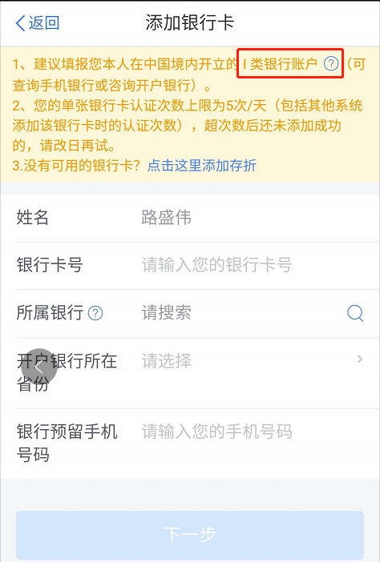
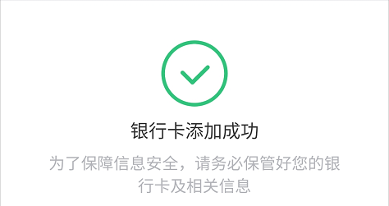
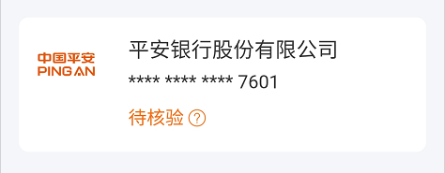
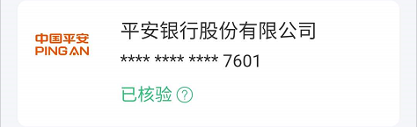
一、个人所得税APP操作演示—基础篇
Step4 银行账户信息完善
步骤①
添加银行卡信息
步骤②
核验状态查询
Notes:
父母、配偶、子女、其他。还差一张核验通过的图片。

Slide 20
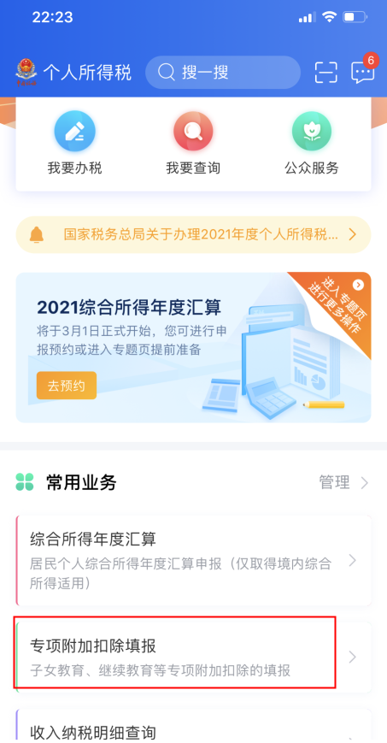
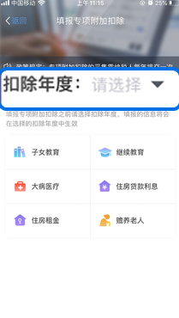
二、个人所得税APP操作演示-专项附加扣除信息填报
在首页【常用业务】中点击【专项附加扣除填报】，选择扣除年度（2024年），再根据您在该年度实际情况选择相应的专项附加扣除类型进行填报。在选择申报方式时请记得选择综合所得年度自行申报。

Slide 21
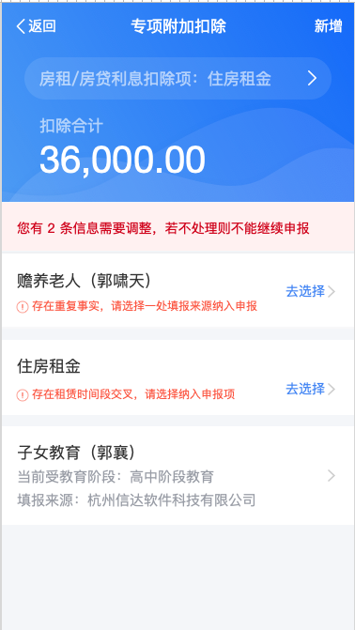
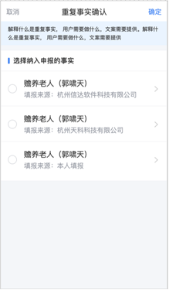
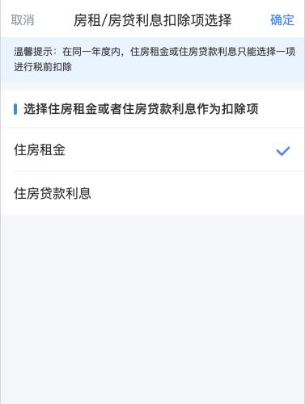
二、个人所得税APP操作演示-专项附加扣除信息填报
若您需要新增专项附加扣除信息，可点击【新增】，跳转至采集界面。采集完成后，可选择跳转回年度汇算继续填报。
若同一专项附加扣除有重复事实或同时存在住房租金和住房贷款利息，则系统界面上将出现提示。此时，您需要对相关信息进行确认。
Notes:
专项附加扣除明细包含“子女教育、继续教育、大病医疗、住房贷款/住房租金、赡养老人”tab页

Slide 22
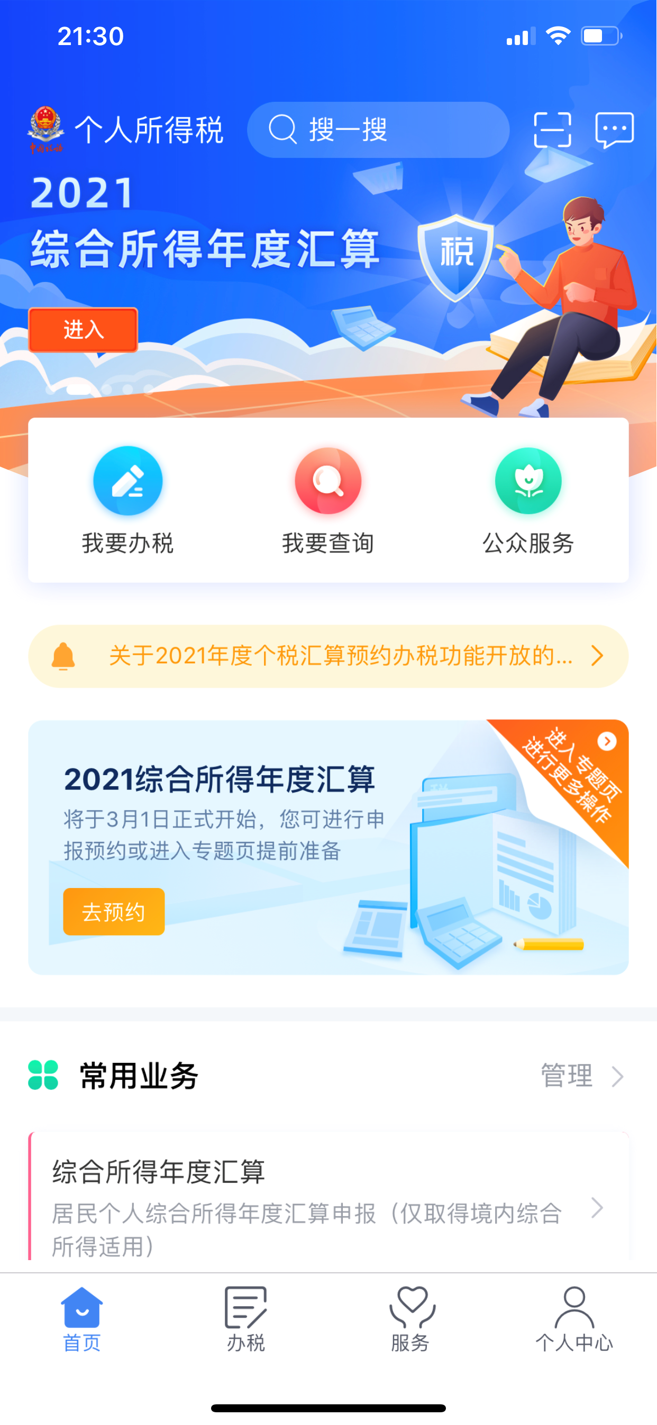
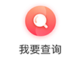
二、个人所得税APP操作演示-专项附加扣除信息填报
若您需要修改专项附加扣除信息，可在【首页】点击【我要查询】，找到并进入【专项附加扣除信息查询】，点击您要更正的具体专项附加扣除信息进行【作废】或【修改】。
Notes:
专项附加扣除明细包含“子女教育、继续教育、大病医疗、住房贷款/住房租金、赡养老人”tab页

Slide 23
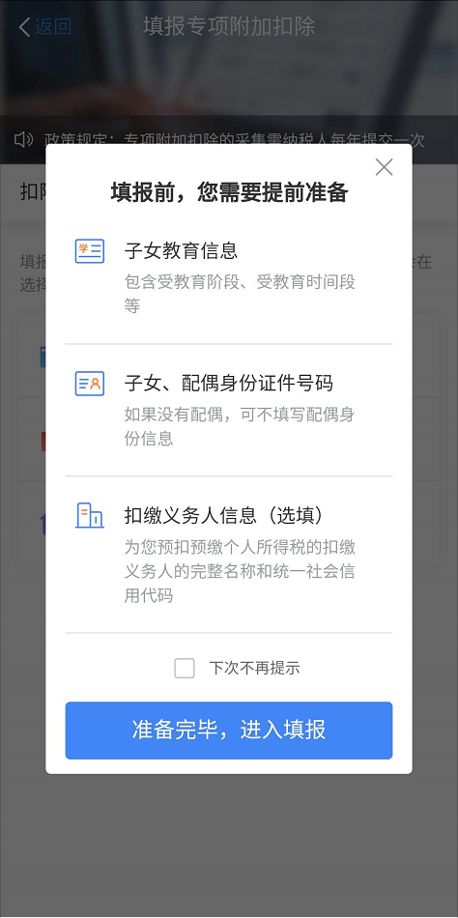
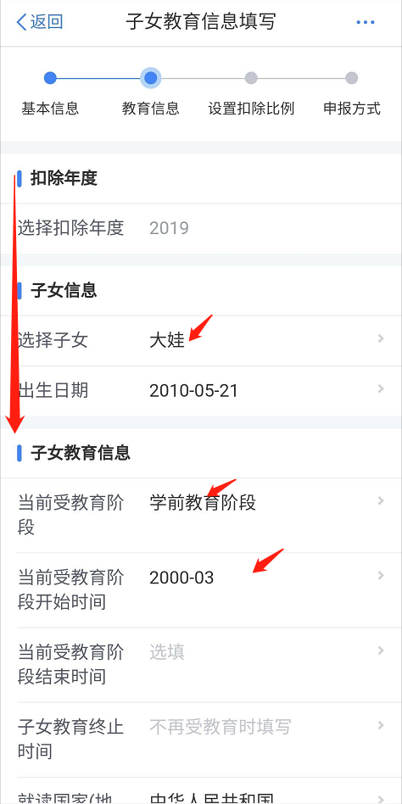
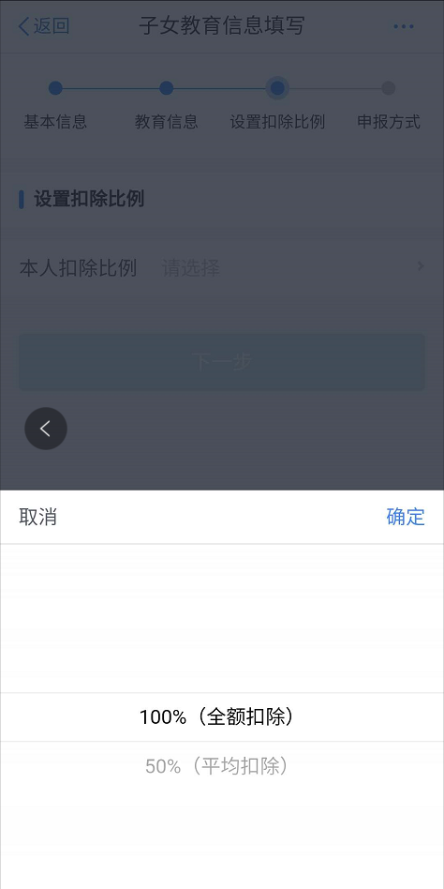
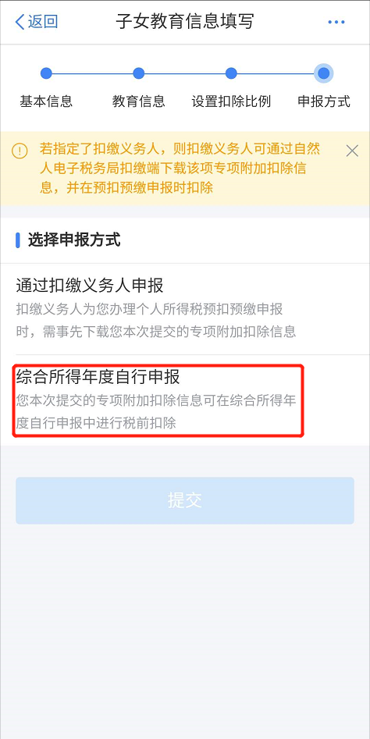
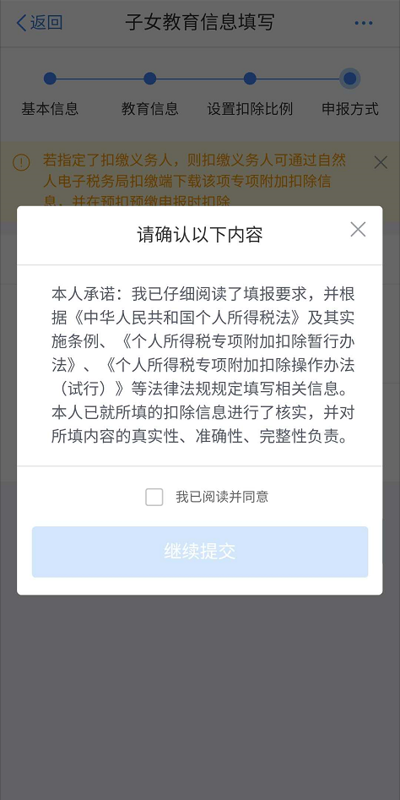
二、个人所得税APP操作演示-专项附加扣除信息填报
Step1 专项附加扣除信息填报-子女教育（选择扣缴年度为2024年）
纳税人的子女接受全日制学历教育的相关支出，按照每个子女每月2000元的标准定额扣除。父母可以选择由其中一方按扣除标准的100%扣除，也可以选择由双方分别按扣除标准的50%扣除。
子女受教育分为4个阶段: 学前教育阶段- 义务教育（小学、初中教育）-高中阶段教育（普通高中、中等职业、技工教育)-高等教育（大学专科、大学本科、硕士研究生、博士研究生教育）
子女每上升一个教育阶段，需要新增一条。
Notes:
标准申报-劳务报酬收入，手工补全。

Slide 24
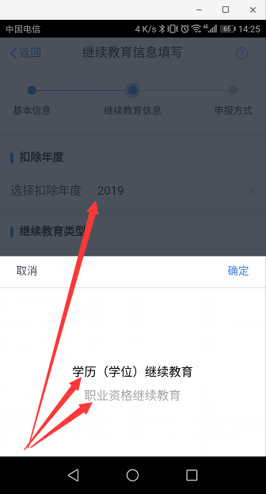
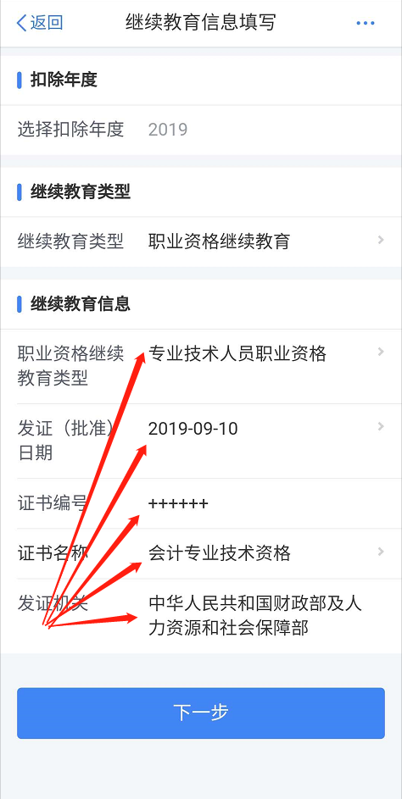
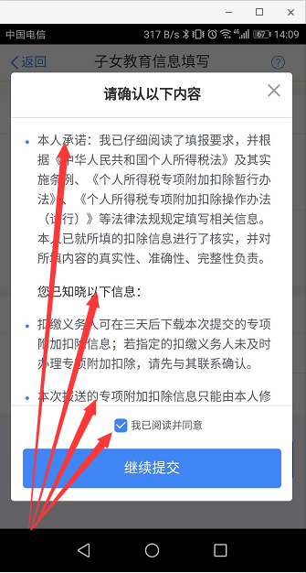
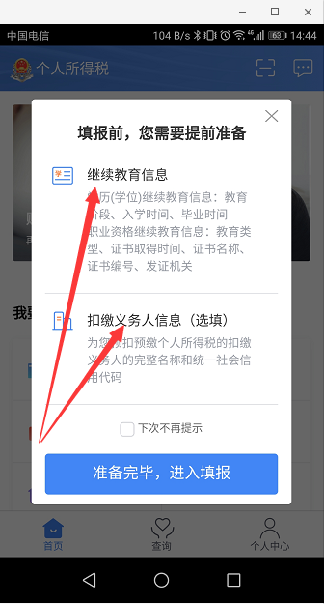
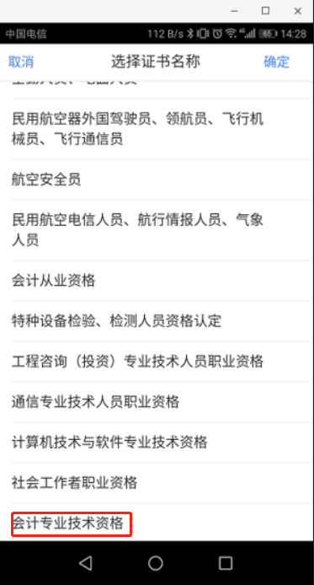
二、个人所得税APP操作演示-专项附加扣除信息填报
Step2 专项附加扣除信息填报-继续教育（选择扣缴年度为2024年）
纳税人在中国境内接受学历（学位）继续教育的支出，在学历（学位）教育期间按照每月400元定额扣除。同一学历（学位）继续教育的扣除期限不能超过48个月。纳税人接受技能人员职业资格继续教育、专业技术人员职业资格继续教育的支出，在取得相关证书的当年，按照3600元定额扣除。
个人接受本科及以下学历（学位）继续教育，符合本办法规定扣除条件的，可以选择由其父母扣除，也可以选择由本人扣除。
Notes:
标准申报-劳务报酬收入，手工补全。

Slide 25
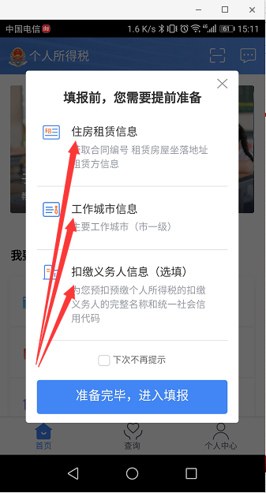
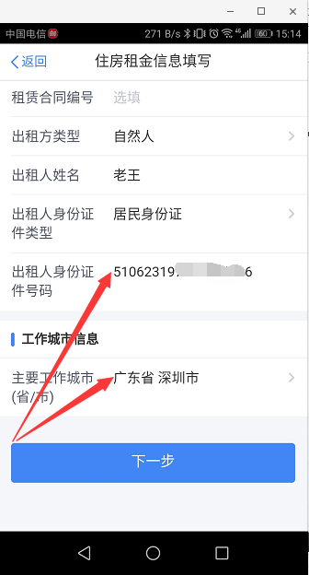
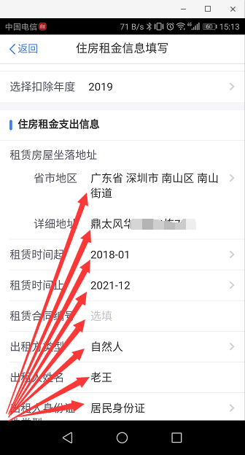
二、个人所得税APP操作演示-专项附加扣除信息填报
Step3 专项附加扣除信息填报-住房租金（选择扣缴年度为2024年）
纳税人在主要工作城市没有自有住房（纳税人的配偶在纳税人的主要工作城市有自有住房的，视同纳税人在主要工作城市有自有住房）而发生的住房租金支出，可以按以下标准定额扣除：
（一）直辖市、省会（首府）城市、计划单列市以及国务院确定的其他城市，扣除标准为每月1500元；
（二）除第一项所列城市以外，市辖区户籍人口超过100万的城市，扣除标准为每月1100元；市辖区户籍人口不超过100万的城市，扣除标准为每月800元。
夫妻双方主要工作城市相同的，只能由一方扣除住房租金支出。住房租金支出由签订租赁住房合同的承租人扣除。
纳税人应当留存住房租赁合同、协议等有关资料备查。

Slide 26
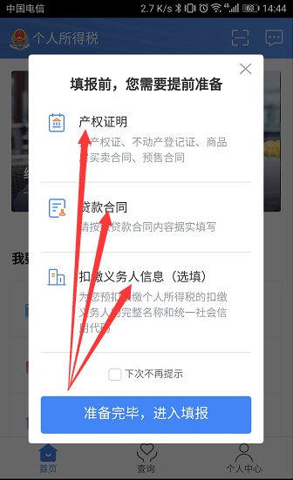
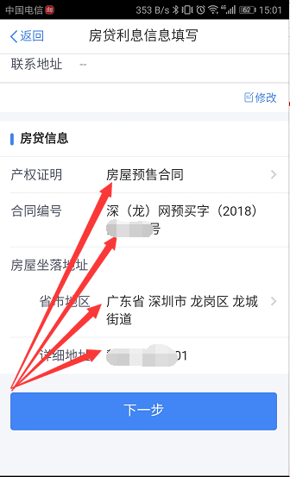
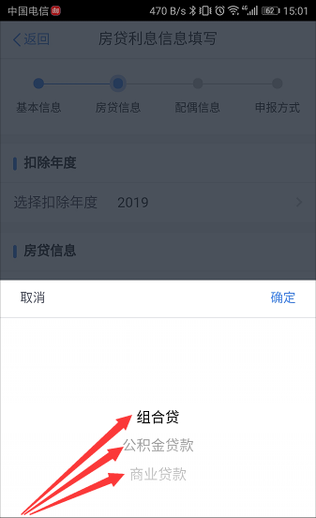
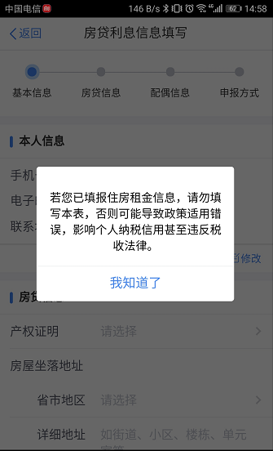
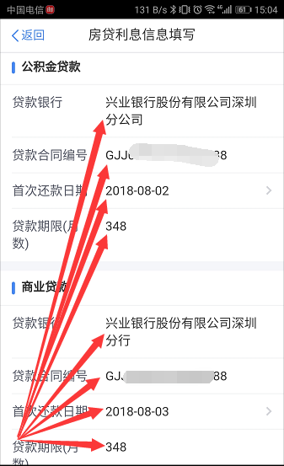
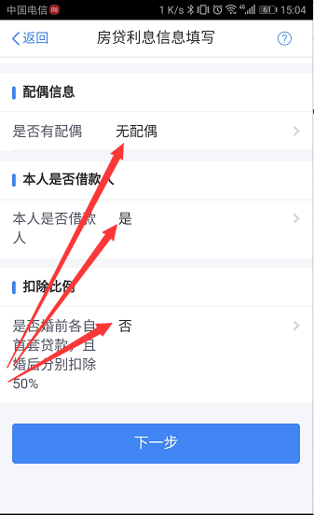
二、个人所得税APP操作演示-专项附加扣除信息填报
Step4 专项附加扣除信息填报-住房贷款利息（选择扣缴年度为2024年）
纳税人本人或者配偶单独或者共同使用商业银行或者住房公积金个人住房贷款为本人或者其配偶购买中国境内住房，发生的首套住房贷款利息支出，在实际发生贷款利息的年度，按照每月1000元的标准定额扣除，扣除期限最长不超过240个月。经夫妻双方约定，可以选择由其中一方扣除，纳税人只能享受一次首套住房贷款的利息扣除。
纳税人应当留存住房贷款合同、贷款还款支出凭证备查。
Notes:
标准申报-劳务报酬收入，手工补全。

Slide 27
二、个人所得税APP操作演示-专项附加扣除信息填报
Step4 专项附加扣除信息填报（选择扣缴年度为2024年）
若同一专项附加扣除同时存在住房租金和住房贷款利息，则系统界面上将出现提示。此时，您需要对相关信息进行确认。
Notes:
标准申报-劳务报酬收入，手工补全。

Slide 28
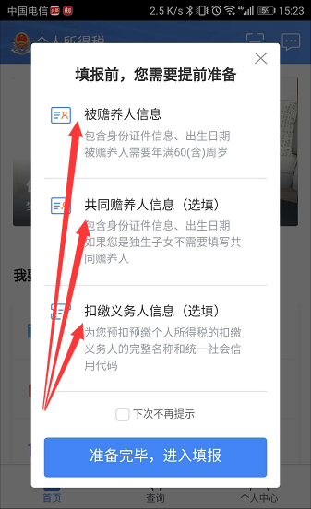
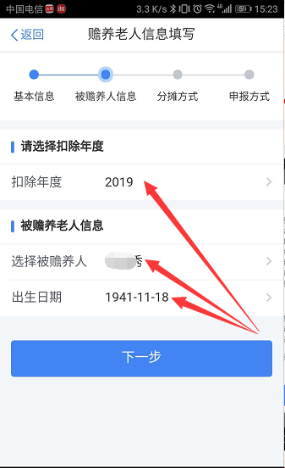
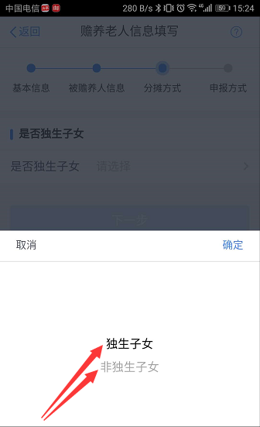
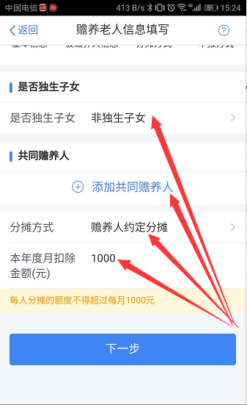
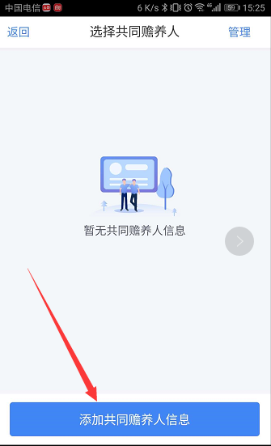
二、个人所得税APP操作演示-专项附加扣除信息填报
Step5 专项附加扣除信息填报-赡养老人（选择扣缴年度为2024年）
纳税人为独生子女的，按照每月3000元的标准定额扣除；纳税人为非独生子女的，由其与兄弟姐妹分摊每月3000元的扣除额度，每人分摊的额度不能超过每月1500元。
赡养老人专项附加扣除的分摊方式包括由赡养人均摊或约定分摊，也可以由被赡养人指定分摊。采取指定分摊或者约定分摊方式的，每一纳税人分摊的扣除额最高不得超过每月1500元，并签订书面分摊协议，指定分摊与约定分摊不一致的，以指定分摊为准。
纳税人约定或指定分摊的书面分摊协议等资料需要留存备查。
Notes:
标准申报-劳务报酬收入，手工补全。

Slide 29
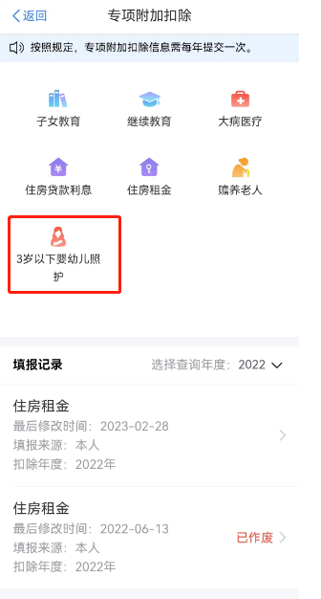
二、个人所得税APP操作演示-专项附加扣除信息填报
Step6 专项附加扣除信息填报-婴幼儿照护（选择扣缴年度为2024年）
从婴幼儿出生的当月至年满3周岁的前一个月，按照每个婴幼儿每月2000元的标准定额扣除。婴幼儿父母可以选择由其中一方按扣除标准的100%进行扣除，也可以选择由双方分别按扣除标准的50%进行扣除。
Notes:
标准申报-劳务报酬收入，手工补全。

Slide 30






二、个人所得税APP操作演示-专项附加扣除信息填报
Step7 专项附加扣除信息填报-大病医疗（选择扣缴年度为2024年）
在新增大病医疗专项附加扣除时，您可通过手机下载“国家医保服务平台”APP注册后查询2024年度费用。
在一个纳税年度内，纳税人发生的与基本医保相关的医药费用支出，扣除医保报销后个人负担累计超过15000元的部分，由纳税人在办理年度汇算清缴时，在80000元限额内据实扣除。
Notes:
标准申报-劳务报酬收入，手工补全。

Slide 31

三、个人所得税APP操作演示—申报篇
进入年度汇算清缴申报的三种方式：
1、首页直接点击常用业务下边的“综合所得年度汇算”。（最简便）
2、首页点击“我要办税”进入办税填报页面选择税费申报模块下的“综合所得年度汇算”。
3、直接点击下方的办税页，选择税费申报模块下的“综合所得年度汇算”。
进入后，点击开始申报，选择年度为2024年度，就可以开始进行个税汇缴申报了。

Slide 32


三、个人所得税APP操作演示—申报篇
Step1 简易申报-自动识别
如果系统判断您在2024年度取得的综合所得收入额未超过6万元且已预缴税款，在2025年3月1日至5月31日将提供简易申报方式，方便您快捷退税。
请核对个人基础信息、汇缴地、查看收入明细数据，确认已缴税额。
（1）个人基础信息即自己身份信息，由系统带出，支持修改（可更改邮箱和联系地址等信息）。
（2）已缴税额由系统自动带出，可以点击查看2024年的收入纳税信息。若数据无问题可以点击“提交申报”，有问题则进入收入详情页面。
（3）汇缴地是当你有且只有一家任职受雇单位时默认显示，有多家任职受雇单位则需要你选择一家任职受雇单位然后带出对应的主管税务机关，无任职受雇单位是选择户籍所在地或经常居住地，支持修改。
Notes:
简易申报第四步未截图，内容为选择退税账户，在前面介绍过。

Slide 33

三、个人所得税APP操作演示—申报篇
Step1 简易申报-收入数据明细
如您确认某笔所内收入信息非本人取得，请联系财务处贺亚楠（电话4401）进行核实确认；若您确认某笔所外收入信息非本人取得，可对该笔收入明细数据进行【申诉】，相关数据暂不纳入您的个税年度汇算范围。
请谨慎点击【申诉】，纳税人必须是在本人确认未取得该笔收入的前提下，才可以进行【申诉】的操作。操作后，相应收入不纳入年度汇算。
Notes:
3.已缴税额
上年度预扣预缴申报和自行申报时，已缴纳的税额合计。由系统带出，不可修改
4.支持点击“点击查看收入明细数据”查看收入纳税明细数据
如果对收入信息有异议，支持对收入明细进行“申诉、删除”，申诉或删除后，此收入的已缴税额将不计入已缴税额合计中

Slide 34



三、个人所得税APP操作演示—申报篇
Step1 简易申报-申请退税
在申报提交完成页面上，选择【申请退税】，进入银行卡选择界面，会自动带出添加好的银行卡。您也可以点击【添加银行卡信息】。选择银行卡后提交退税申请，可以看到退税申请进度。如果您的银行卡不在身边，或者暂时不想退税，可以点 击【暂不处理，返回首页】。后续可再次发起退税申请。

Slide 35


三、个人所得税APP操作演示—申报篇
Step1 简易申报-切换标准申报
若想对纳税收入信息进行修改则可以切换到标准申报进行修改。
Notes:
若想对纳税收入信息进行修改则可以切换到标准申报进行修改。

Slide 36



三、个人所得税APP操作演示。
Step2 标准申报-使用申报数据进行申报
Notes:
纳税人选择一种申报方式，点击“确定”，如果选择的申报方式为“使用申报数据进行申报”，则弹框提示“使用申报数据提醒”协议，用户勾选“我已知晓并同意”，点击“进入申报”，则进入申报主流程

Slide 37





三、个人所得税APP操作演示。
Step2 标准申报-使用申报数据进行申报-收入和税前扣除-收入主表

Slide 38


三、个人所得税APP操作演示。
Step2 标准申报-使用申报数据进行申报-收入和税前扣除-收入主表
在标准申报中，预填的综合所得申报数据里不包括单独计税的全年一次性奖金。如您选择将其并入综合所得计税，需点击进入【工资薪金】后，通过【奖金计税方式选择】将其并入。您可以在未提交申报前尝试不同的选择，查看计税结果后，比较选择最优方案。
Notes:
3、新增时，已缴税额不能大于收入的45%

Slide 39



三、个人所得税APP操作演示。
Step2 标准申报-使用申报数据进行申报-收入和税前扣除-收入主表
点击列表任意一条已有数据可以进行修改和申诉操作。
明细列表右上方“新增”支持新增数据。
Notes:
3、新增时，已缴税额不能大于收入的45%

Slide 40

三、个人所得税APP操作演示。
Step2 标准申报-使用申报数据进行申报-收入和税前扣除-查询导入一般劳务、稿酬等收入明细
预填只针对“工资薪金所得、连续劳务（保险营销员、证券经纪人）、特许权使用费所得”进行，已缴税款也只预填此类收入的已缴税额。
一次性劳务报酬、稿酬和特许权使用费支持新增，新增方式有查询导入和手工填写两种类型。
Notes:
收入明细表预填时，只对工资薪金所得、连续劳务（保险营销员、证券经纪人）、特许权使用费所得进行预填，已缴税款也只预填此类收入的已缴税额
点击“查询导入”， 查询一般劳务报酬、其他劳务报酬、稿酬的收入纳税明细，可勾选收入，勾选完成带入收入明细表，新增收入行，扣除明细表也需新增相应的扣除项目行，已缴税额也需包含勾选收入的已缴税额，操作同“新增”
点击“手工填写”，则支持手工新增收入，操作同收入新增

Slide 41

三、个人所得税APP操作演示。
Step2 标准申报-使用申报数据进行申报-收入和税前扣除-费用、免税收入和税前扣除
（劳务报酬收入+稿酬收入+特许权使用费收入）*20%
稿酬所得免税部分
稿酬收入*（1-20%）*30%
除稿酬以外符合税法规定的免税收入合计，如需填写，请到收入明细表中填写
自动生成，无法更改
Notes:
专项扣除信息补录。地址是必定要添加的。可以适用于两地缴纳社保的人员。

Slide 42


三、个人所得税APP操作演示。
Step2 标准申报-使用申报数据进行申报-个人养老金
自2022年1月1日起实施，个人自愿参加，在银行开通个人养老金账户购买的，年度缴纳上限为 1.2 万元，可在工资等综合所得收入税前抵扣。
Notes:
标准申报-劳务报酬收入，手工补全。

Slide 43




三、个人所得税APP操作演示。
Step2 标准申报-使用申报数据进行申报-收入和税前扣除-准予扣除的捐赠额
Notes:
标准申报-劳务报酬收入，手工补全。

Slide 44




三、个人所得税APP操作演示。
Step2 标准申报-使用申报数据进行申报-税款计算
《关于残疾、孤老人员和烈属的所得减征个人所得税问题的通知》 京财税[2006]947号
一、持有区县以上民政部门、残联有效证件或证明的烈属、孤老人员和残疾人取得的下列所得，分别享受减征个人所得税优惠政策：
（一）个人取得的工资、薪金所得；劳务报酬所得；稿酬所得；特许权使用费所得，按应纳税额减征50％的个人所得税。
Notes:
1.税款计算分为【应纳税额】、【减免税额】、【已缴税额】共三部分。
本页根据上页的应纳税所得额，算出综合所得应纳税额；
带出2019年的已缴税额；
自行通过附表填写减免税额；
最终计算出应补退税额。
应纳税额分为综合所得应纳税额+全年一次性奖金收入应纳税额（纳税人为外籍人员，且由非居民转为居民纳税人时，方可显示全年一次性奖金应纳税额）
减免税额 支持修改和新增减免信息。
确认无误后“提交申报”。

Slide 45




三、个人所得税APP操作演示。
Step2 标准申报-使用申报数据进行申报-税款计算
Notes:
1.税款计算分为【应纳税额】、【减免税额】、【已缴税额】共三部分。
本页根据上页的应纳税所得额，算出综合所得应纳税额；
带出2019年的已缴税额；
自行通过附表填写减免税额；
最终计算出应补退税额。
应纳税额分为综合所得应纳税额+全年一次性奖金收入应纳税额（纳税人为外籍人员，且由非居民转为居民纳税人时，方可显示全年一次性奖金应纳税额）
减免税额 支持修改和新增减免信息。
确认无误后“提交申报”。

Slide 46



三、个人所得税APP操作演示。
Step2 标准申报-使用申报数据进行申报-正常申报-享受免申报
如果收入不足12万元且需应补税额或者收入超出12万元但应补税额≤400元，可享受免于申报
满足豁免时，底端会给出温馨提示，点击“享受免申报”，则申报完成。
Notes:
标准申报-劳务报酬收入，手工补全。

Slide 47





三、个人所得税APP操作演示。
Step2 标准申报-使用申报数据进行申报-正常申报-补缴税款
Notes:
标准申报-劳务报酬收入，手工补全。

Slide 48






三、个人所得税APP操作演示。
Step2 标准申报-使用申报数据进行申报-正常申报-退税申请
Notes:
标准申报-劳务报酬收入，手工补全。

Slide 49
谢谢

